Slide 1
Intelligence Artificielle: IA
DR. ben attia hasibA ben.attia.hasiba@gmail.com
Semestre 6. Parcours SI 3l: si. Unité fondamentale. Coefficient:3 Crédits:5.
Année universitaire: 2020/2021.
Notes:
Vous pouvez me contacter

Slide 2
Le Contenu
Système expert
IA
Système expert
Fonctionnement des systèmes expert
Approche de développement d’un système expert
L’objectifs et les prérequis
Naissance de l’IA
Notes:
Contenu de la matière

Slide 3
Objectifs, L’intérêt et les prérequis
L’objectif de ce module
L’intérêt
la matière a pour objectif de doté l'étudiant par les concepts fondamentaux de l'IA
L’Apport de l'intelligence Artificielle en matière de résolution de problème qui n'est plus dans le contexte de l' informatique de calcul mais plutôt des problèmes qui nécessitent une approche exploitant le principe du raisonnement
les prérequis
logique mathématique, fondement algorithmique
Notes:
Connaissances préalables recommandées :
l'intérêt de ce module portera sur.
(traitement du langage, compréhension de la parole, reconnaissance d’images).

Slide 4
Chapitre 1 : Naissance de l’IA
Historique : naissance de l’IA, type de problème que traite l’IA, différence par rapport à l’informatique de calcul.
2- Test de Turing
3- Domaine d’application de l’IA

Slide 5
CH1: Introduction
(IA) fait l’objet d’une médiatisation et d’une attention sans précédent
suscite beaucoup de promesses
mais aussi des craintes dont certaines reposent sur des visions très spéculatives ou très lointaines des capacités des machines.
Ce fort regain d’intérêt pour l’IA est notamment lié à d’importantes avancées technologiques
de plus en plus de secteurs sont concernés (industrie, santé, agriculture, finance, banque, assurance, transport, etc.)
Notes:
Depuis quelques années, l’Intelligence Artificielle
Et
4 qui ont permis d’accroître de façon considérable les performances des ordinateurs dans de nombreux domaines comme la reconnaissance automatique de la parole ou la vision par ordinateur
5 de plus en plus de secteurs sont concernés par LIA

Slide 6
CH1: Une brève histoire de l’IA
L’IA a été définie de multiples manières et reste de ce fait un domaine dont il n’est pas facile de circonscrire précisément les contours.
Le terme d’IA fait même débat et il est régulièrement remis en question
Une définition assez large est celle proposée par Shapiro (1992) qui considère l’IA comme le domaine de la science et de l’ingénierie qui traite de la compréhension, à l’aide de l’ordinateur, du comportement intelligent et de la création de systèmes artificiels qui reproduisent ce comportement
D’autres définitions mettent plutôt l’accent sur l’aspect scientifique de l’IA, par exemple, Levesque (2013) définit l’IA comme le domaine qui étudie le comportement intelligent en termes computationnels

Slide 7
Évolutions de l’IA (1/4)
L’acte de naissance officielle de l’IA est généralement situé dans les années 50, lors de la conférence Macy qui avait regroupé différents chercheurs (informaticiens, mathématiciens, psychologues) qui s’étaient donnés comme objectif d’explorer l’hypothèse selon laquelle il est possible de simuler de manière informatique l’apprentissage et l’intelligence humaine :
« every aspect of learning or any other feature of intelligence can in principle be so precisely described that a machine can be made to simulate it.” McCarthy et al. (1955).”
Notes:
Cette hypothèse a été appliquée à différents domaines comme la résolution de problèmes, la compréhension du langage, la démonstration de théorèmes mathématiques, ou encore la perception (par exemple, la reconnaissance de formes visuelles). C’est dans ce cadre que le projet de simuler l’intelligence humaine a occupé une place centrale dans les recherches en IA.
Notons que cette perspective avait été déjà ouverte bien plutôt dans les années 40 par Alan Turing lorsqu’il s’est demandé dans un article désormais classique si les machines pouvaient penser, et dans lequel il proposait son fameux test éponyme (Test de Turing).

Slide 8
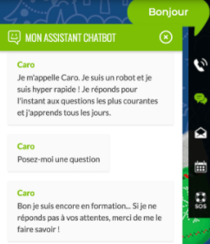
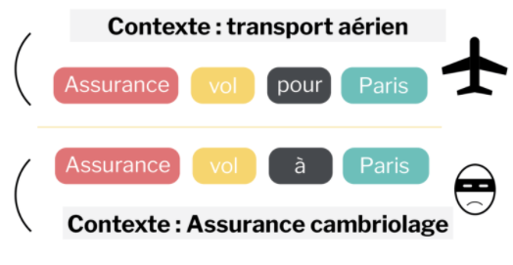
Évolutions de l’IA (2/4)
À partir des années 50, l’IA s’est structurée autour de deux courants principaux, l’approche symbolique et l’approche connexionniste.
’intelligence artificielle symbolique s’appuie sur un système de “règles”. Ces règles sont construites par les humains puis intégrées aux machines afin de guider leur prise de décision autonome.
Le moteur n’improvise donc pas par lui-même, il agit en fonction des enseignements qu’il a reçus.
L ’une des nombreuses utilisations de l’intelligence artificielle symbolique est le traitement automatique du langage naturel pour les chat bots conversationnels
Assurance Chatbot
Notes:
Chatbots a computer program designed to simulate conversation . with human users, especially over the internet.
Avec cette approche, également appelée « approche déterministe », l’idée est d’apprendre à une machine à comprendre le langage humain, de la même manière que nous, les humains, avons appris à lire et à écrire. Pour ce faire, nous sommes allés à l’école et nous avons appris à structurer le langage à l’aide de règles de grammaire, de conjugaison et de vocabulaire. C’est exactement ce que font les ingénieurs linguistes : ils utilisent des règles, un lexique et de la sémantique afin d’apprendre au moteur d’un bot (an autonomous program on the internet or another network that can interact with systems or users.)comment comprendre une langue par comprendre le sens des phrases.

Slide 9
Évolutions de l’IA (3/4)
L’IA symbolique repose sur le raisonnement logique et formel. Elle est à l’origine des premiers systèmes experts et fonctionne notamment à partir de moteurs de règles et de faits, ainsi que des raisonnements humains connus(Ex: Socrate est un homme; tous les hommes sont mortels; donc Socrate est mortel )
permet de suivre le processus de raisonnement, mais aussi d’en établir la démonstration. Toutefois, cette conception a l’inconvénient d’être limitée aux comportements prévus à l’avance. En d’autres termes, elle implique de définir en amont l’ensemble des règles, au risque de conduire à la faillite du système qui ne peut traiter des situations inconnues.

Slide 10
Évolutions de l’IA (4/4)
L’IA connexionniste remonte aux années 40 avec les travaux pionniers de McCulloch et Pitts (1943), consiste à s’inspirer de la structure et du fonctionnement des réseaux de neurones biologiques.
Cette approche repose ainsi sur l’idée que la perception ou le comportement intelligent résultent de l’interaction entre différentes unités computationnelles (neurones formels) interconnectées et régies par des règles d’apprentissage.
Notes:
qui remonte= Ya3oud tarikhoh
بنية ووظيفة الشبكات العصبية
تعيد التوصيلية في الذكاء الاصطناعي بشكل مبسط للغاية إنتاج نمط عمل الدماغ البشري بناءً على بنية الخلايا العصبية (الوحدات) المترابطة (الشبكة) بواسطة المشابك (الموصلات). هذا ما سنسميه شبكة من الخلايا العصبية الأولية "الرسمية" المترابطة مع بعضها البعض. يشير مصطلح الخلايا العصبية الرسمية إلى التمثيل الرياضي والحاسبي للخلايا العصبية البيولوجية. بشكل ملموس ، إنها شبكة من الخلايا العصبية المتصلة فعليًا حيث تتلقى كل خلية أو وحدة المعلومات الواردة وتنقل المعلومات الصادرة.

Slide 11
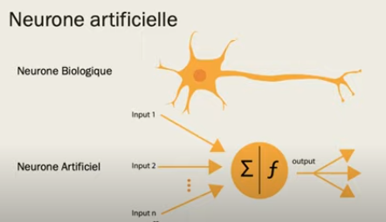
Évolutions de l’IA (4/4)
Le connexionnisme en IA reproduit de manière très simpliste le schéma de fonctionnement du cerveau humain en se basant sur l’architecture de neurones (unités) interconnectés (réseau) par des synapses (connecteurs). C’est ce que l’on appellera un réseau de neurones « formels » élémentaires interconnectés entre eux. Le terme de neurone formel renvoie à une représentation mathématique et informatique du neurone biologique. Concrètement, il s’agit d’un réseau de neurones connectés virtuellement où chaque neurone ou unité reçoit de l’information entrante et émet de l’information sortante.

Slide 12
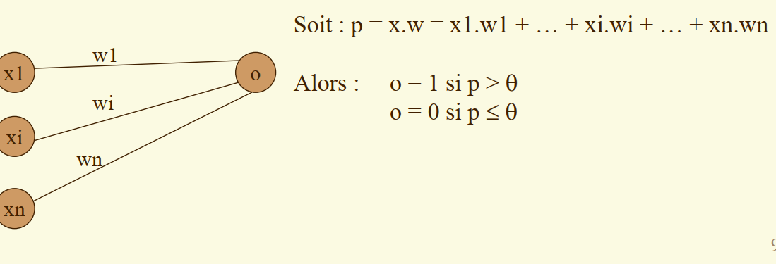
Évolutions de l’IA (4/4)
Notes:
Exemple des nomes

Slide 13
Résumé
IA???
type de problème que traite l’IA?
différence par rapport à l’informatique de calcul
Notes:
L'intelligence artificielle ou IA (Artificial Intelligence -AI- en anglais) Ensemble des techniques vise à permettre à des machines, et plus particulièrement à des systèmes informatiques, de simuler les processus cognitifs humains.
Un algorithme est un ensemble d'instructions - une recette prédéfinie, rigide et codée qui est exécutée lorsqu'elle rencontre un déclencheur. L'IA, d'autre part - qui est un terme extrêmement large couvrant une myriade de spécialisations et de sous-ensembles d'IA - est un groupe d'algorithmes qui peuvent modifier ses algorithmes et créer de nouveaux algorithmes en réponse aux entrées et données apprises au lieu de se fier uniquement aux entrées. il a été conçu pour être reconnu comme déclencheur. Cette capacité à changer, s'adapter et se développer en fonction de nouvelles données est qualifiée d '«intelligence

Slide 14
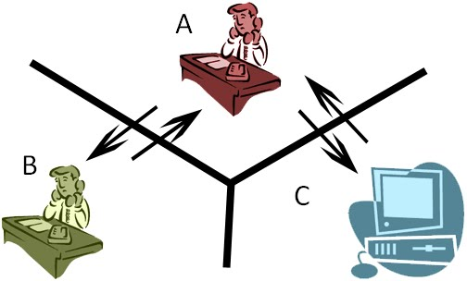
Test de Turing
Le test a été élaboré afin de répondre à une interrogation philosophique ancienne sur la capacité d’une machine à imiter le comportement humain. Avec l’Intelligence Artificielle, le test apparaît comme particulièrement pertinent et permet d’envisager la possibilité d’une similarité entre machine et humain.
Notes:
ce test consiste à mettre un humain en confrontation verbale à l’aveugle avec un ordinateur et un autre humain.
Si la personne qui engage les conversations n’est pas capable de dire lequel de ses interlocuteurs est un ordinateur, on peut considérer que le logiciel de l’ordinateur a passé avec succès le test. Cela sous-entend que l’ordinateur et l’humain essaieront d’avoir une apparence sémantique humaine.
Pour conserver la simplicité et l’universalité du test, la conversation est limitée à des messages textuels entre les protagonistes.

Slide 15
SYSTÈME EXPERT (Knowledge Based Expert Systems (KBES))
Un système expert est un outil informatique d’intelligence artificielle, conçu pour simuler le savoir-faire d’un spécialiste, dans un domaine précis et bien délimité, grâce à l’exploitation d’un certain nombre de connaissances fournies explicitement par des experts du domaine.
Notes:
An expert system is a computerized artificial intelligence tool, designed
to simulate the know-how of a specialist, in a precise and well-defined field,
thanks to the use of a certain amount of knowledge provided explicitly by experts in the field.

Slide 16
SYSTÈME EXPERT
Des programmes capables de
d'ASSIMILER des connaissances d'un domaine de spécialité
de RAISONNER sur ces connaissances
parfois, d'attribuer un degré de CREDIBILITE aux réponses fournies
souvent, de JUSTIFIER ces réponses
d'EVOLUER facilement pour prendre en compte l'évolution des connaissances

Slide 17
Expertises humaines
En fait, un système expert est plus restreint car il y a 2 grandes classes qui requièrent une expertise humaine considérable :
comptabilité, calcul numérique.. en fait tous les domaines où les processus intellectuels sont modélisés avec précision.
diagnostic médical, prospection minière, prévision météorologique,... en fait tous les domaines où il y a au moins une partie des processus intellectuels qui est mal définie. l'expertise y est insuffisamment structurée pour donner lieu à des algorithmes parfaitement identifiés.

Slide 18
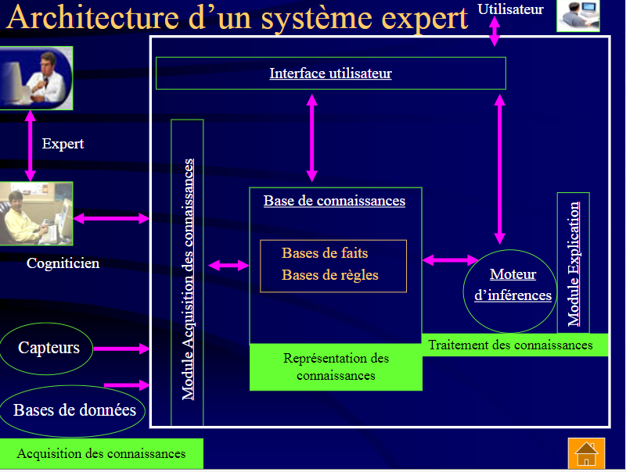

Slide 19
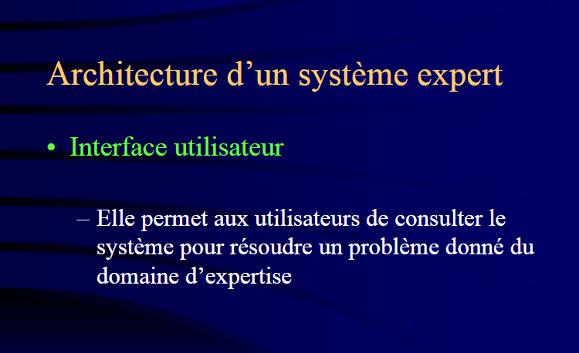

Slide 20
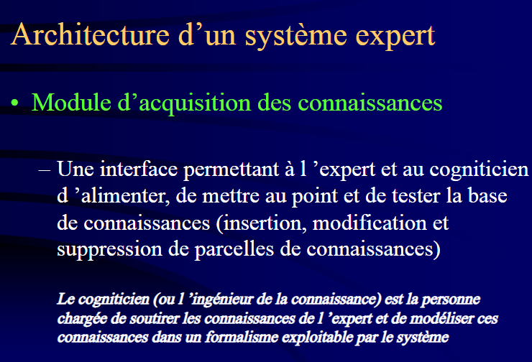

Slide 21
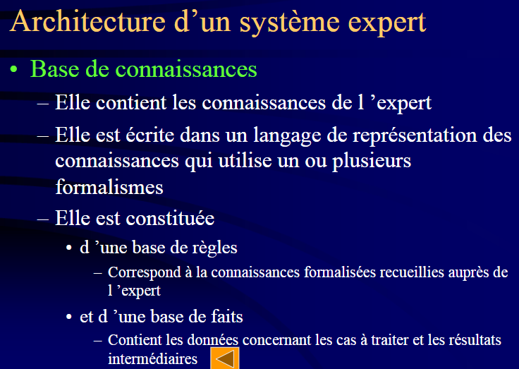

Slide 22
Il existe différents formalismes pour représenter les connaissances. Le formalisme le plus utilisé – auquel on a tendance à réduire les systèmes experts – est le formalisme des règles de production :

Slide 23
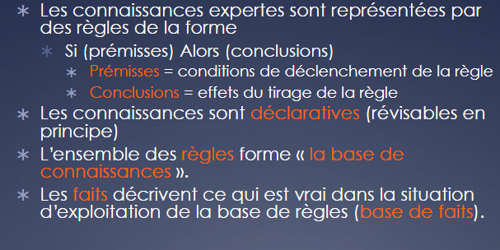

Slide 24
Base de faits
Mémoire de travail
– Au début de la session : contient ce que l'on sait du cas examiné avant toute intervention du moteur d'inférences. – Puis : complétée par les faits déduits par le moteur ou demandés à l'utilisateur.
– Exemple : dans le domaine médical, – Base de faits = liste de symptômes en début de session et un diagnostic lorsque celle-ci se terminera.

Slide 25
Base de faits
Le type d'un fait
– les faits élémentaires sont :
• booléens : vrai, faux
• symboliques : c'est-à-dire appartenant à un domaine fini de symboles
• réels : pour représenter les faits continus.
– Par exemple, actif est un fait booléen, profession est un fait symbolique et rémunération est un fait réel.

Slide 26
Les formules ou conditions
– Dans un système expert d'ordre 0, on pourra par exemple écrire des formules de la forme :
actif ou ¬ actif
– Dans un système d'ordre 0+, on pourra trouver les formules :
actif et (profession != medecin ou remuneration != 20000)
– Dans un système d'ordre 1, on pourra trouver :
Ʒ X maladie(X) et X != grippe et symptome(X) = forteFievre

Slide 27
La base de règles
Elle rassemble la connaissance et le savoir-faire de l'expert. Elle n'évolue donc pas au cours d'une session de travail.
• Une règle est de la forme : Si alors où les conclusions sont de la forme :
Fait = <valeur>

Slide 28
Les métarègles et la métaconnaissance
Métarègles : règles sur la manière d'utiliser les règles
• On trouve par exemple dans MYCIN les métarègles suivantes : – si le patient est un hôte à risque et s'il existe des règles mentionnant des pseudo-monias dans une prémisse et s'il existe des règles mentionnant des klebsiellas dans une prémisse alors il est probable qu'il faille utiliser les premières avant les secondes

Slide 29
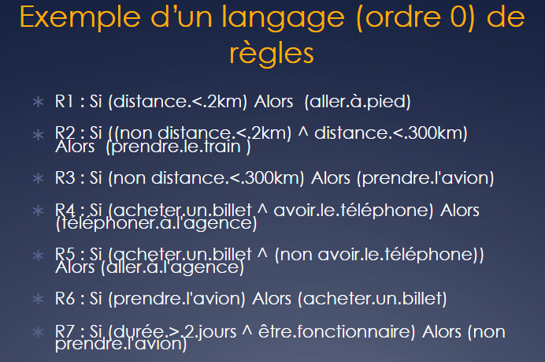

Slide 30
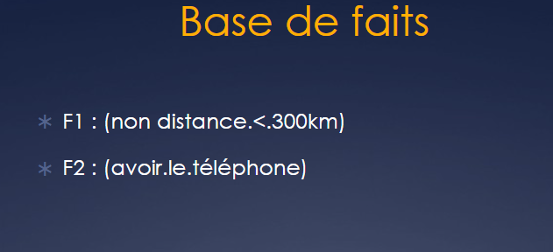

Slide 31
Comme on peut le constater :
il s’agit bien d’un morceau de connaissance indépendant et intelligible en soi (au moins pour une personne du domaine concerné, sous réserve qu’elle comprenne le langage dans lequel sont exprimées les prémisses et les conclusions).
la règle ne se réfère pas à une autre règle (indépendance) et contient dans sa partie prémisses toutes les conditions de son application.

Slide 32
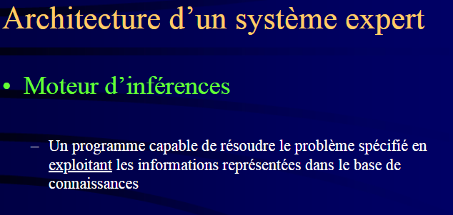

Slide 33
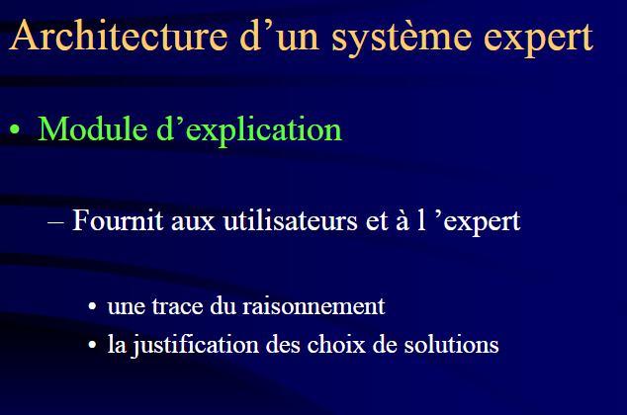

Slide 34
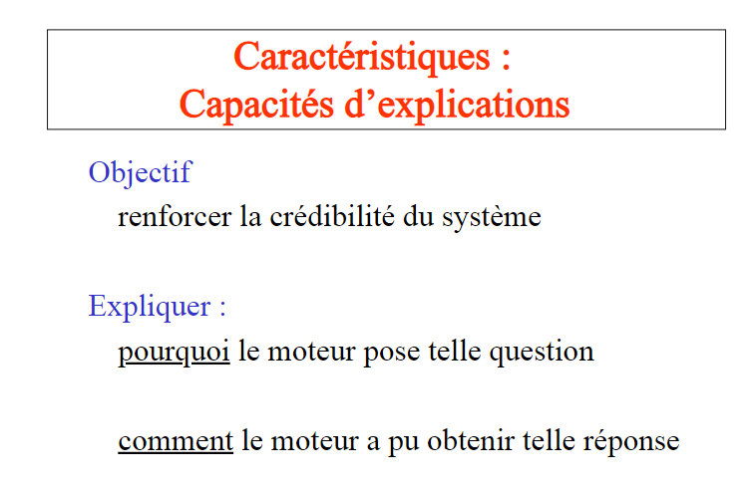

Slide 35
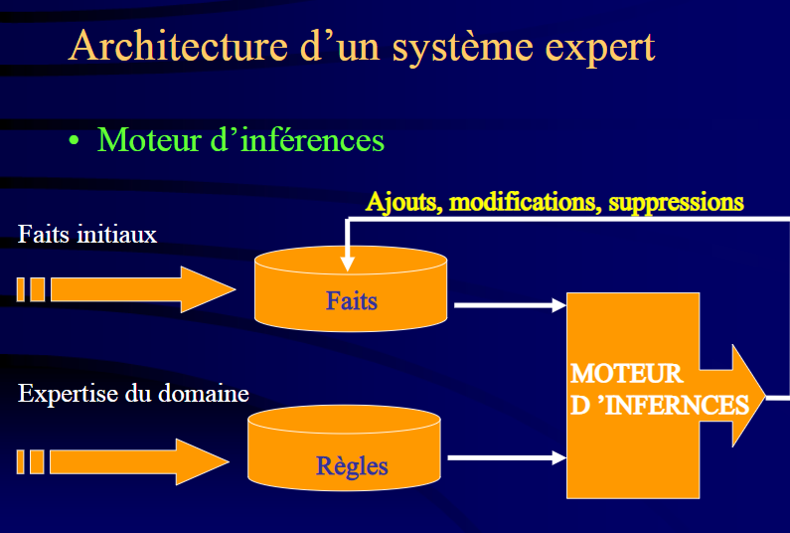

Slide 36
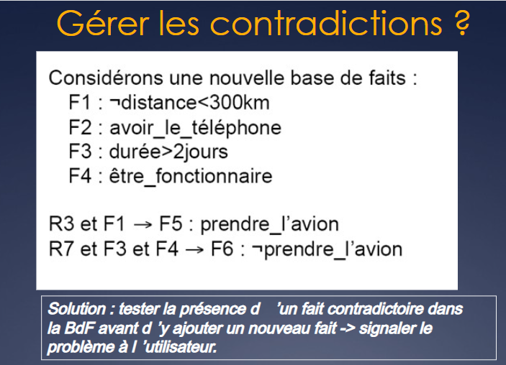

Slide 37
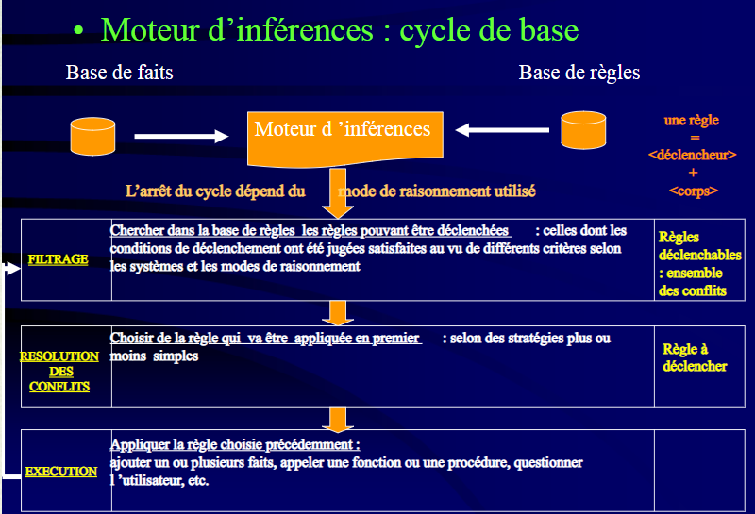

Slide 38
Le raisonnement
Le moteur d’inférence fonctionne suivant deux stratégies de « raisonnement » de base, le chaînage avant (ou le raisonnement guidé par les données) et le chaînage arrière (ou raisonnement guidé par les buts), qui peuvent être combinés en chaînage mixte.

Slide 39
Le raisonnement
En chaînage avant, le moteur d’inférence examine les prémisses des règles pour déterminer si elles sont vraies ou fausses, compte tenu des informations contenues dans la base de faits. Si elles sont vraies, la règle est déclenchée, c’est-à-dire que ses conclusions sont ajoutées à la liste des faits connus dans la base de faits. On recommence jusqu’à ce qu’une conclusion soit atteinte (un diagnostic, par exemple) ou jusqu’à ce qu’il n’y ait plus de règle à déclencher. En chaînage arrière, on se fixe une proposition à démontrer (« but ») et l’on examine une des règles concluant sur ce but. Si ses prémisses sont vraies, la conclusion est vraie et la consultation est terminée. Sinon, ces prémisses sont ajoutées à une liste de nouvelles propositions à démontrer (« sous-buts ») et l’on recommence un cycle avec l’une des règles concluant à l’un des sous-buts.

Slide 40
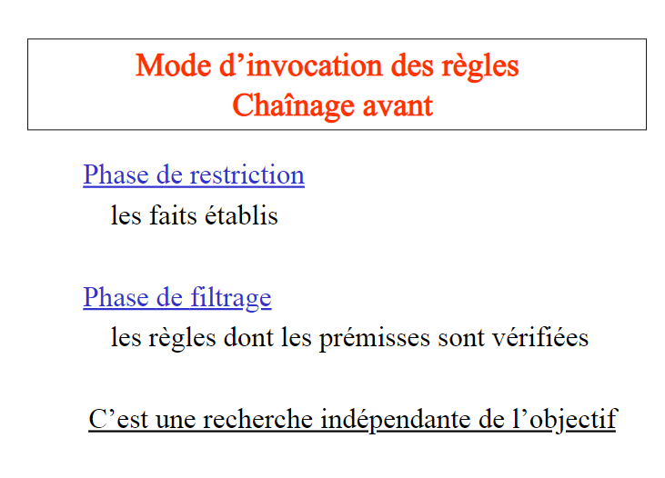

Slide 41
Moteur d’inférences : Chaînage avant
Saisie des faits initiaux
• Début
– Phase de filtrage => Détermination des règles applicables
– Tant que ensemble de règles applicables n'est pas vide ET que le problème n'est pas résolu Faire
• Phase de choix => Résolution des conflits
• Appliquer la règle choisie (exécution)
• Modifier (éventuellement) l'ensemble des règles applicables
– Fin faire
• Fin

Slide 42
ALGORITHME DU CHAINAGE AVANT ENTREE : BF, BR, F
DEBUT
– TANT QUE F n'est pas dans BF ET QU'il existe dans BR une règle applicable FAIRE
• choisir une règle applicable R (étape de résolution de conflits, utilisation de métarègles)
• BR = BR - R (désactivation de R)
• BF = BF union concl(R) (déclenchement de la règle R, sa conclusion est rajoutée à la base de faits)
– FIN DU TANT QUE
– SI F appartient à BF ALORS
• F est établi
– SINON • F n'est pas établi
• FIN

Slide 43
Exemple : les règles
REGLE r1
SI animal vole ET animal pond des oeufs
ALORS animal est un oiseau
• REGLE r2
SI animal a des plumes
ALORS animal est un oiseau
• REGLE r3
SI animal est un oiseau ET animal a un long cou ET animal a de longues pattes
ALORS animal est une autruche

Slide 44
Exemple : les faits
• F1 : animal a des plumes
• F2 : animal a un long cou
• F3 : animal a de longues pattes

Slide 45
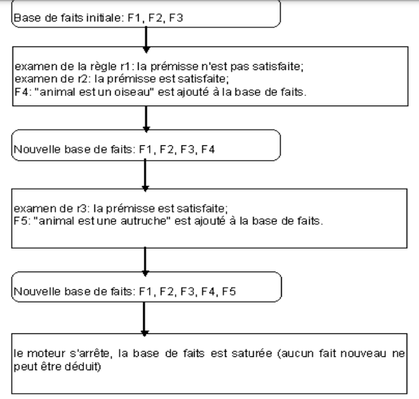

Slide 46
Le chaînage avant
Le chaînage avant en profondeur d'abord : dans ce type de moteurs, lorsqu'une règle est déclenchée, les faits conclusion de la règle sont immédiatement rangés dans la base de faits. L'arbre des solutions est explorer dans sa profondeur.
Le chaînage avant en largeur d'abord : appliquant toujours la stratégie générale des moteurs en chaînage avant, le moteur en largeur d'abord se distingue des autres en cherchant à déclencher toutes les règles possibles d'un état donné de la base de faits avant d'adjoindre leurs faits conclusion dans la base de fait. L'arbre des solutions est explorer en largeur.

Slide 47
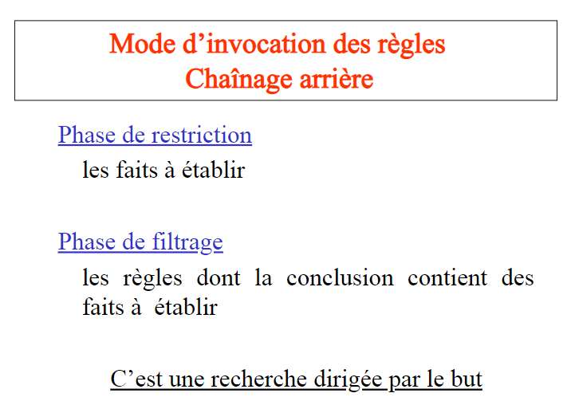

Slide 48
Chaînage arrière
Le principe est le suivant :
– Le moteur recherche les règles qui concluent sur le but à vérifier, et s'assurent que ces règles sont "déclenchables".
– La règle est déclenchable si ses prémisses sont vérfiées.
– Si parmi les règles sélectionnées, une règle est déclenchable, alors le but est vérifié.
– Si ce n'est pas le cas, alors les prémisses à vérifier deviennent de nouveaux buts, appelés sous-buts, et le processus est réitéré.

Slide 49
Chaînage arrière
Les principales conditions d'arrêt :
– L'ensemble des sous-buts est vide (succès) = tous les sous-buts ont été vérifiés et le problème est résolu
– Impasse ou échec : Soit un des sous - buts n'est pas vérifiable avec la règle courante et il faut choisir une nouvelle règle pour le vérifier, et si cela n'est pas possible, alors il y a échec.

Slide 50
Moteur d’inférences : Chaînage arrière
Phase de filtrage
• Si l'ensemble des règles sélectionnées est vide Alors questionner l'utilisateur
• Sinon
– Tant que le but n'est pas résolu ET qu'il reste des règles sélectionnées Faire
• Phase de choix
• Ajouter les sous-buts (partie gauche de la règle choisie)
• Si un sous-but n'est pas résolu Alors mettre le sous-but en but à résoudre
– Fin faire

Slide 51
